Slide 1
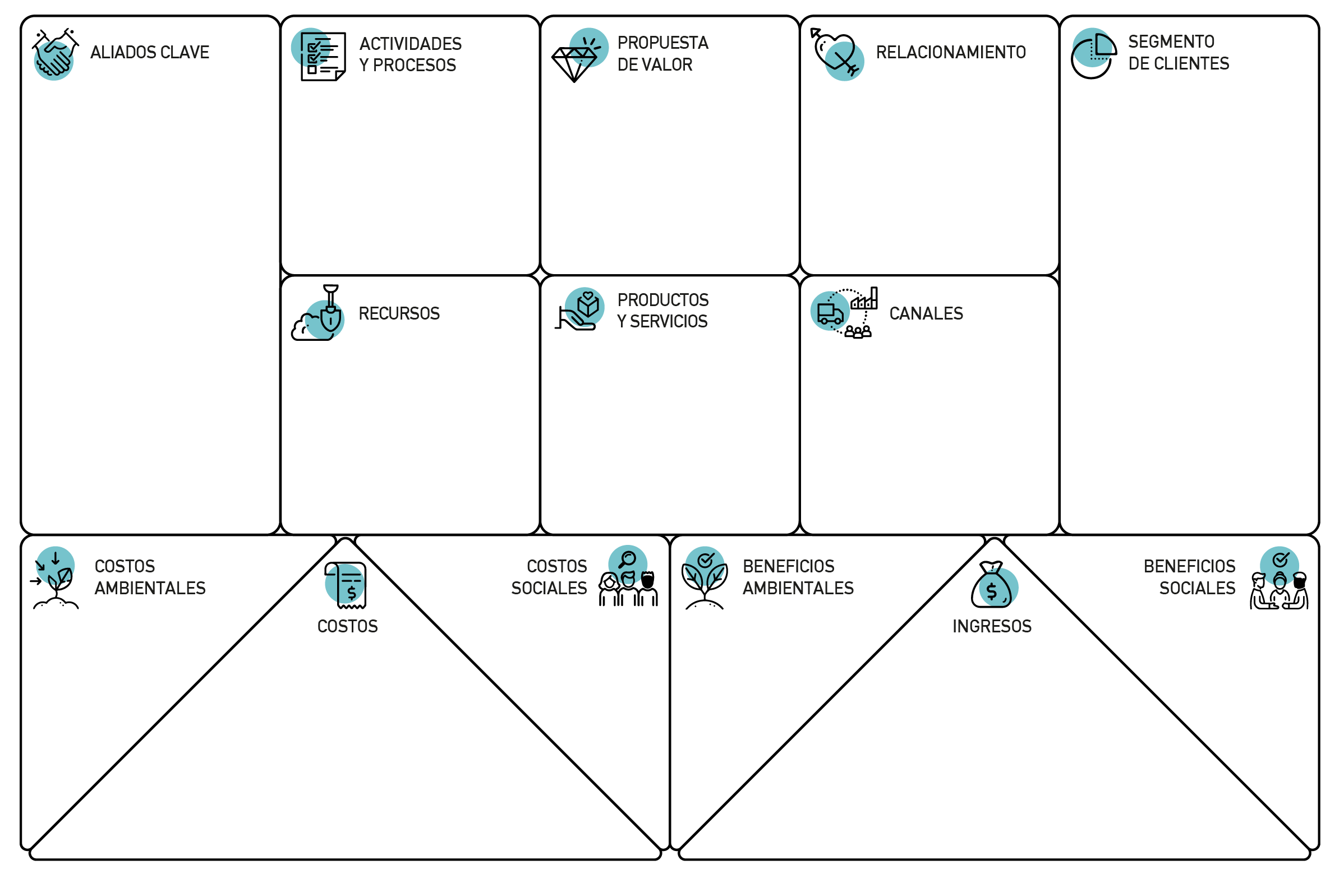



LIENZO DE MODELO DE NEGOCIO SOSTENIBLE
- Análisis del comportamiento del sector rural.
- Desarrollo continuo del producto tecnologico.
- Desarrollo y entrenamiento de modelos de predicción de riesgo.
Sin desplazamientos, 100% digital, sin papeleo, facilidad de uso, comunicación clara, respuesta inmediata, dinero efectivo rapido y a la mano, confianza y seguridad digital, sin cobros ocultos o pagos por servicios adicionales.
- Frecuencia de pago ajustada acorde a los ciclos de producción del sector.
- Información clara y oportuna,
- Educación e inclusión financiera continua.
- Acompañamiento y atención personalizada.
- Asociaciones y gremios agricolas.
- Centrales de abastecimiento.
- Productores y transportadores de insumos y materia prima en las regiones.
- Tiendas y almacenes de comercio en el sector.
Pequeños productores de panela de Cundinamarca
- Open finance.
- Tecnología de punta.
- Equipo ténico de alto desempeño.
- Ciber seguridad.
- IA/ y machine learning.
- Crowdfunding / venture capital / Venture Debt aceleradoras / private equity.
De comunicación: whatsapp, email, radio , llamadas, página web, App movíl y redes sociales.
Para desembolso: Billeteras digitales, ACH, consignación directa a cuentas bancarias.
Para recaudo: baloto, efecty, payvalida, PSE, bancos y sucursales.
nota, Modelo de fiananciamiento digital.
+ Mayor uso de energía.
+ Obsolescencia de dispositivos móviles y tecnológicos.
+ Internet
+ Capacitaciones y acompañamiento al productor.
+ Emisión de CO2 por transporte de carga.
+ Fertilizantes e insecticidas agrícolas.
+ Contaminación o mal uso del suelo y agua.
+ Inversión y crecimiento del sector rural y agropecuario.
+ Terrenos productivos y cuidado especial del suelo.
+ Mejores ciclos productivos.
+ Inclusión y educación financiera.
+ aceleración e innovación tecnologica de la region.
+ Digitalización de la población no digital.
+ Aceleración económica y mayor exposición de la oferta productva.
+ Generación de empleo.
- Plataforma tencologica.(cloud)
- Talento humano.
- Proveedores tecnologicos y operativos.
- Pauta, publicidad y mercadeo.
- Gestión de cobranza.
- Gastos administrativos.
- SAC y Customer success.
- Por colocación y administración de micro créditos de bajo monto con tasas de interes reguladas.
- Comisión mipyme.
- Por comisión de venta de seguros ejp: el seguro de vida, cuota protegida, entre otros.

